Slide 1
概率建模 朴素贝叶斯.
教师 丛培盛

Slide 2
下周随堂测试
手机、电脑双机位，账户名： 学号姓名主，学号姓名副
事先测试能否登陆：cal.tongji.edu.cn/IT网站
手机充满电

Slide 3
概率模型
统计事件发生的概率，以大概率对未来进行判断

Slide 4
概率模型
统计事件发生的概率，以大概率对未来进行判断

Slide 5
贝叶斯推理
托马斯·贝叶斯Thomas Bayes（1702-1763)，英国牧师
1763年，发表论文 “An essay towards solving a problem in the doctrine of chances”：机遇理论中一个问题的解
当时并未产生多少影响，在20世纪后，这篇论文才逐渐被人们所重视
梵高的画生前一文不值，死后价值连城
贝叶斯推理是由贝叶斯发现的一种归纳推理方法

Slide 6


贝叶斯分类
贝叶斯分类以贝叶斯定理为基础
贝叶斯定理：已知某条件事件的概率，如何得到两个事件交换后的概率：
已知P(A|B)，怎么求P(B|A)
P(A|B)：称条件概率。既事件B已经发生的前提下，事件A发生的概率。
条件概率求解公式：
贝叶斯定理：

Slide 7
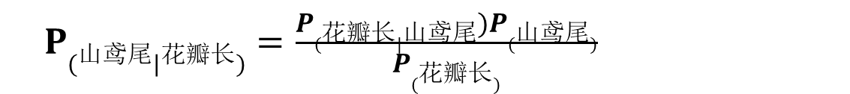
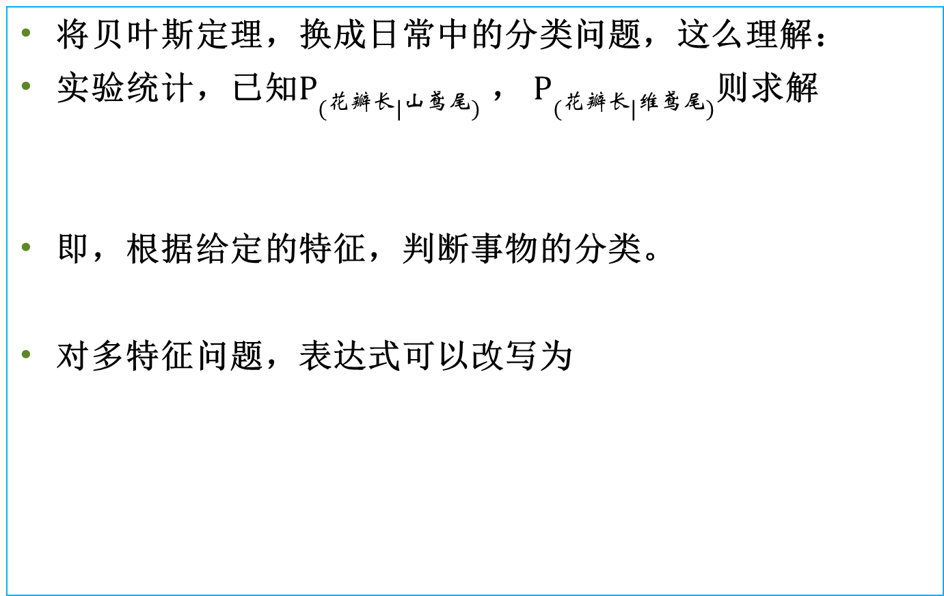
对贝叶斯分类理解
将贝叶斯定理，换成日常中的分类问题，这么理解：
实验统计，已知$P(花瓣长|山鸢尾)$ ， $P(花瓣长|维鸢尾)$则求解
即，根据给定的特征，判断事物的分类。
对多特征问题，表达式可以改写为
$P(山鸢尾|花瓣长)=\frac{P(花瓣长|山鸢尾)P(山鸢尾)}{P(花瓣长)}$
$P(类别|特征1,特征2,…,特征n)=\frac{P(特征1|类别)P(特征2|类别)P(特征n|类别)P(类别)}{P(特征1)P(特征2)P(特征n)}$

Slide 8
贝叶斯分类案例
学生编号 | 肤色 | 来源地
1 | 黑 | 非洲
2 | 黑 | 非洲
3 | 棕 | 美洲
4 | 棕 | 美洲
5 | 黑 | 美洲
6 | 黑 | 非洲
7 | 黑 | 非洲
8 | 黑 | 美洲
统计来自非洲的学生（既事件B“非洲”发生条件下），事件A“肤色黑”发生的概率
P_{黑|非洲}=4/4=100%
统计事件B“美洲”发生条件下，事件A“肤色黑”概率
P_{黑|美洲}=2/4=50%。
现在给定一个事件A“肤色黑”，判断其“来源地”事件B的概率
P_{非洲|黑}=? P_{美洲|黑}=?

Slide 9
贝叶斯分类案例
黑色来自非洲的概率
P_{非洲|黑}=100%*（非洲的概率）/（肤色黑的概率）
=1*(4/8)/(6/8)=3/8
黑色来自美洲的概率
P_{美洲|黑}=50%*（样本中美洲的概率）/（样本中肤色黑的概率）
=0.5*(4/8)/(6/8)= 3/16

Slide 10
多特征贝叶斯分类案例
编号 | 肤色 | 语言 | 来源地 | 编号 | 肤色 | 语言 | 来源地
1 | 黑 | 非英 | 非洲 | 5 | 黑 | 英语 | 美洲
2 | 黑 | 非英 | 非洲 | 6 | 黑 | 非英 | 非洲
3 | 棕 | 英语 | 美洲 | 7 | 黑 | 非英 | 非洲
4 | 棕 | 英语 | 美洲 | 8 | 黑 | 英语 | 美洲
再问：遇见讲英语的黑人，来自哪里？
P_{非洲|黑,英}=P(黑|非洲) *P(英语|非洲)*P(非洲)/P(黑)P(英语)=1.0*0*0.5/((6/8)*(4/8))=0
P_{美洲}=P(黑|美洲) *P(英语|美洲)*P(美洲)/P(黑)P(英语)=0.5*1.0*0.5/((6/8)*(4/8))=0.25*8/3=2/3
所以，可以判断这个人来自美洲。

Slide 11
问题：特征取值的概率计算
上面数值是非连续值，概率直接按值算出
鸢尾花，花瓣长，连续值，怎么算概率？

Slide 12
Python 机器学习Sklearn库
Sklearn库，包含大量的机器学习算法，朴素贝叶斯就是之一
from sklearn.naive_bayes import GaussianNB
bayes = GaussianNB()
model=bayes.fit(x, y) #x是特征，y是分类
pred = model.predict(xNew)

Slide 13
Python 机器学习Sklearn库—例子
性别 | 身高(英尺) | 体重(磅) | 脚掌(英寸)
男 | 6 | 180 | 12
男 | 5.92 | 190 | 11
男 | 5.58 | 170 | 12
男 | 5.92 | 165 | 10
女 | 5 | 100 | 6
女 | 5.5 | 150 | 8
女 | 5.42 | 130 | 7
某人身高6英尺、体重130磅，脚掌8英寸，请问该人是男是女？

Slide 14
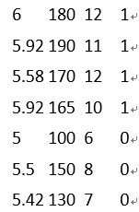
Python 机器学习Sklearn库—例子
整理数据：男性定义为1，女性定义为0，将上述数据整理为格式如下：

Slide 15
Python 机器学习Sklearn库—代码
from sklearn.naive_bayes import GaussianNB
import numpy as np
data=np.loadtxt(r"G:\modelTeach\genderData.txt")
x=data[:,0:-1]
y=data[:,-1]
bayes = GaussianNB()
model=bayes.fit(x, y)
xNew=np.array([[6,130,8]])
pred = model.predict(xNew)
print(pred)
程序运行结果为：
[ 0.]，即未知样本是女性

Slide 16
黑人留学生来源地问题
定义为：(黑)0，(棕)1，(非英)0，(英语)1，(非洲)0，(美洲)1，
请编程求解
编号 | 肤色 | 语言 | 来源地 | 编号 | 肤色 | 语言 | 来源地
1 | 黑 | 非英 | 非洲 | 5 | 黑 | 英语 | 美洲
2 | 黑 | 非英 | 非洲 | 6 | 黑 | 非英 | 非洲
3 | 棕 | 英语 | 美洲 | 7 | 黑 | 非英 | 非洲
4 | 棕 | 英语 | 美洲 | 8 | 黑 | 英语 | 美洲

Slide 17
验证数据集
sklearn包自带了两个数据集，其中一个是鸢尾花数据库
from sklearn import datasets
iris=datasets.load_iris()
X=iris.data #获得自变量数据
y=iris.target # 获得样本的分类信息
X 有4个属性 sepal length (cm)，sepal width (cm)，petal length (cm)，petal width（花瓣宽） (cm)
y样本分类，用 0，1，2表达

Slide 18
鸢尾花分类问题
from sklearn import datasets
from sklearn.naive_bayes import GaussianNB
iris=datasets.load_iris()
X=iris.data
y=iris.target
from sklearn.model_selection import train_test_split
data_train, data_test, target_train, target_test = train_test_split(X, y)
bayes = GaussianNB()
model=bayes.fit(data_train, target_train)
pred = model.predict(data_test)
error=pred-target_test
print(target_test)
print(error) # 误判率怎么求？不为0的就是误判
[2 1 0 0 1 0 2 1 2 2 0 0 2 1 0 2 1 1 2 1 2 1 1 0 1 0 1 0 2 2 1 0 0 2 0 1 2 0]
[0 1 0 0 0 0 0 0 0 0 0 0 0 0 0 0 0 0 0 1 0 0 0 0 0 0 0 0 0 0 0 0 0 0 0 0 0 0]

Slide 19
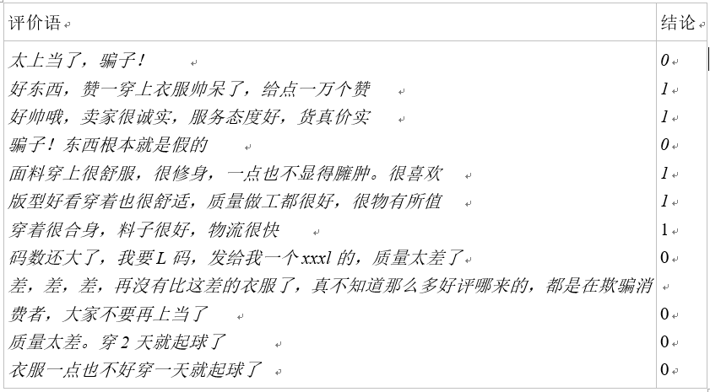
贝叶斯实例---网络文本分析

Slide 20
网络文本分析—关键字提取
特征提取：关键词
寻找特征关键字集合：“差”、“质量太差”、“不纯”、“帅”、“漂亮”、“赞”等
如何数值化？
通过jieba分词以，找到重点关键词
然后in判断语句中是否含有关键字
将特征编排成横向列表，出现该特征用1表示，否则以0表示

Slide 21
网络文本分析—转矩阵
“差”、“骗子”、“上当”、“帅呆了”、“漂亮”、“赞”
太上当了，骗子
0 1 1 0 0 0
好东西，赞，一穿上衣服帅呆了，给点一万个赞
0 0 0 1 0 1
keywords=["差","骗子","上当","帅呆了","漂亮","赞"]
sentence="太上当了，骗子"
怎么形成特征？ 写几个语句？

Slide 22
多语句特征矩阵的形成
import numpy as np
def formFeature(lines, featureWords): # 根据评语，获得转换矩阵
feature=[] # 所有语句的特征，一行对应一个语句
for s in lines: # 一个语句的特征占一行
oneFeature=[ ]
for w in featureWords:
if w in s:
oneFeature.append(1)
else:
oneFeature.append(0)
feature.append(oneFeature)
return np.array(feature)

Slide 23
多语句特征矩阵的形成
# 根据评语，获得转换矩阵
lines包含所有的评价语句， featureWords是关键字，
列是特征数，特征出现，特征对应列取1
def formFeature(lines, featureWords): # 根据评语，获得转换矩阵
feature=np.zeros((len(lines),len(featureWords))) #矩阵大小为：用户评价条数*特征词数
for i in range(feature.shape[0]):
for j in range(feature.shape[1]):
feature[i,j]=lines[i].count(featureWords[j])
return feature

Slide 24
网络文本分析—学习文本准备
将一下文本，整理到一个文本文件中,格式如下：
太上当了，骗子！ 0
好东西，赞，一穿上衣服帅呆了，给点一万个赞 1
好帅哦，卖家很诚实，服务态度好，货真价实 1
骗子！东西根本就是假的 0
面料穿上很舒服，很修身，一点也不显得臃肿。很喜欢 1
版型好看穿着也很舒适，质量做工都很好，很物有所值 1
评价语言中不要用空格，数字与文本间以空格或tab键间隔

Slide 25
jieba分词统计字频率，挑选关键特征字
import jieba
from collections import Counter
f=open(r'e:\modelTeach\网站用户评价.txt','r')
lines=f.readlines()
debate=[]
for i in range(len(lines)):
oneLine=lines[i]
info=oneLine.split()
debate.append(info[0]) # 取评价语

Slide 26
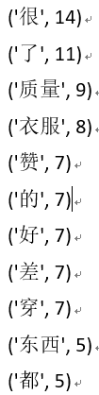
jieba分词统计字频率，挑选关键特征字
al=jieba.lcut(''.join(debate),cut_all=True) # 用户所有的评价词
al=[elem for elem in al if elem !=''] #过滤掉空格
al=dict(Counter(al)) # 形成词典，即每个词出现的频率
res=list(reversed(sorted(al.items() , key=lambda x:x[1]))) # 从大到小排序
res=list(filter(lambda x: x[1] > 2,res)) # 过滤掉出现次数小于3的词
for i in res:
print(i)

Slide 27
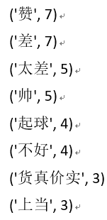
挑选确定的关键特征字
featureWords=['赞','差','太差','帅','起球','不好','货真价实','上当']

Slide 28
文本朴素贝叶斯分类程序
featureWords=['赞','差','太差','帅','起球','不好','货真价实','上当'] #特征词
f=open(r'e:\modelTeach\网站用户评价.txt','r') # 读用户评价
lines=f.readlines()
debate=[]
ans=np.zeros((len(lines),1)) #用户结论
for i in range(len(lines)):
oneLine=lines[i]
info=oneLine.split() #对一行进行分割
debate.append(info[0]) #用户评价语
ans[i,0]=float(info[1]) #评价分类

Slide 29
文本朴素贝叶斯分类程序
feature=formFeature(debate,featureWords) #获得矩阵
from sklearn.naive_bayes import GaussianNB
bayes = GaussianNB()
model=bayes.fit(feature, ans) #建模
newDebate=["这么差的衣服以后再也不买了","帅呆了，赞"]
#新的两条评价
feature1=formFeature(newDebate,featureWords)
pred = model.predict(feature1) #预测
print(pred)
程序的运行结果为：[ 0. 1.]，即第一条评价是差评，第二条则是好评

